Slide 1


简单
VISION PLAN
专注
铅笔尺寸测量视觉方案（2D）
共创
共赢

Slide 2

01
项目描述
02
项目验证
目录
03
配置清单
04
逻辑流程
CONTENTS
05
评估结果&注意事项
06
售后服务

Slide 3

01
项目描述
●产品名称：铅笔
●测量内容：长度
●产品材质：木材
●产品颜色：彩色
●最大工作距离(mm)：不限制
●最小工作距离(mm)：不限制
●检测区域(mm*mm)：500.0 * 500.0
●来料方式：托盘
●测量精度要求(mm)：1
●检测节拍(pcs/min)：60
●检测时产品运动速度(m/s)：0.5
●工作距离(mm)：1565
方案布局图

Slide 4

02
项目验证
参数名称 | 参数值
面阵相机型号 | OPT-CC1-C020-GG3-00
面阵相机类型 | 面阵相机
相机接口类型 | GigE
相机像素 | 1600 * 1200
镜头型号 | MFA121-U18
镜头品牌 | coolens
镜头焦距 | 18mm
镜头接口 | C
A(工作距离) = 1565mm, B(视野宽度) = 550mm, C(视野长度) = 550mm
视野图

Slide 5

03
配置清单
系
统
构
成

Slide 6
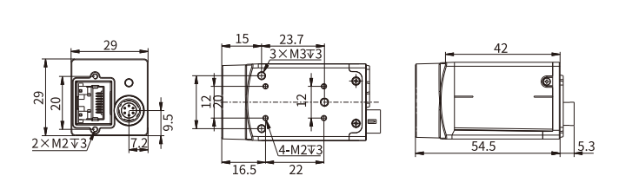
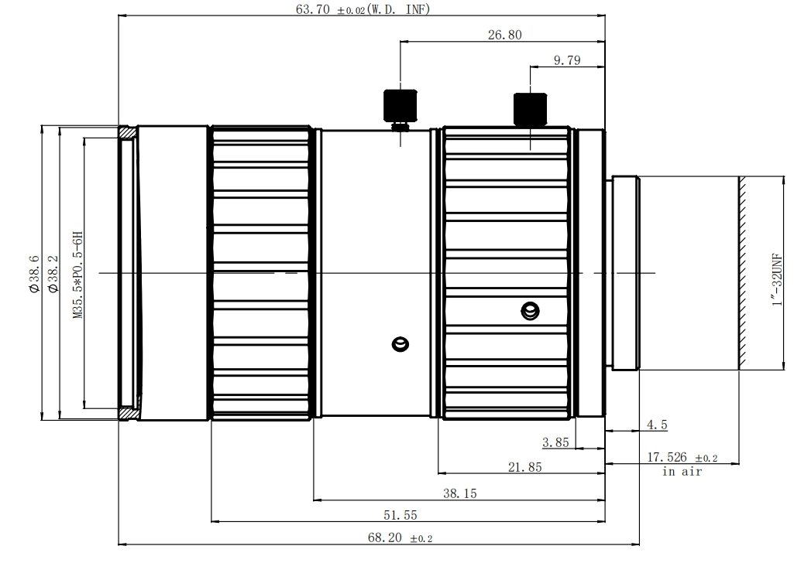
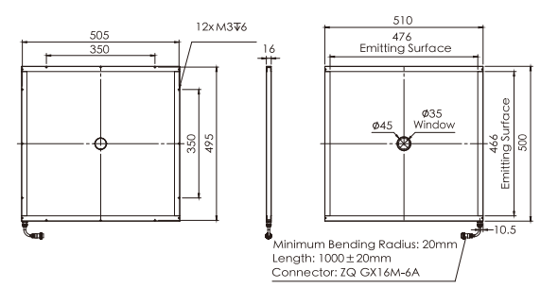
03
配置清单
相机尺寸图
光源尺寸图
镜头尺寸图

Slide 7
03
配置清单
序号 | 名称 | 型号 | 单位 | 数量 | 厂家
1 | 面阵相机 | OPT-CC1-C020-GG3-00 | 台 | 1 | OPT
2 | 镜头 | MFA121-U18 | 个 | 1 | coolens
3 | 光源 | OPT-FLCA510500K | 个 | 1 | OPT
4 | 工控机 | - | 台 | 1 | -
5 | 显示器 | - | 台 | 1 | -
6 | 软件 | OPTSmart3 | 套 | 1 | OPT

Slide 8
04
逻辑流程
逻辑流程
├── 图像采集
│ ├── 相机参数设置
│ │ ├── 选择2D相机并启用触发模式
│ │ ├── 设置曝光时间以匹配0.5m/s运动速度（避免运动模糊）
│ │ ├── 启用光源控制器调节亮度（确保彩色铅笔轮廓清晰）
│ │ └── 启用畸变校正（若相机存在镜头畸变）
│ └── 图像选择
│ └── 从相机实时采集图像流中选取待测图像
├── 预处理
│ ├── 灰度转换
│ │ └── 将彩色图像转换为灰度图以增强边缘对比度
│ ├── 亮度/对比度调整
│ │ └── 提高铅笔与背景的灰度差异
│ ├── ROI生成
│ │ └── 创建500×500mm检测区域的正矩形ROI
│ └── 边缘增强
│ └── 使用预处理中的锐化算法强化铅笔两端边缘
├── 长度测量
│ ├── 卡尺测量
│ │ ├── 设置ROI校正基准（基于预处理后的ROI）
│ │ ├── 搜索方向：从左到右（沿铅笔轴向）
│ │ ├── 边缘极性：从黑到白（假设铅笔为深色，背景为浅色）

Slide 9
04
逻辑流程
│ │ ├── 边缘宽度：3-5像素（根据图像分辨率调整）
│ │ ├── 投影宽度：3像素（降低噪声干扰）
│ │ └── 剔除比例/距离：过滤异常边缘点
│ └── 几何关系验证
│ └── 计算卡尺测量的两点间距离作为最终长度值
├── 结果处理
│ ├── 数据判断
│ │ └── 设置公差范围[标称长度±0.5mm]（满足1mm精度要求）
│ │ ├── 符合范围则标记为OK
│ │ └── 超出范围则标记为NG
│ └── 结果输出
│ └── 将测量值、状态（OK/NG）写入全局变量
└── 通信处理
└── TCP/IP通讯（可选）
└── 将检测结果发送至PLC或MES系统

Slide 10
05
评估结果&注意事项
05 评估结果 & 注意事项
现场环境
相机安装
物料一致性
暂无现场环境相关信息
暂无相机安装相关信息
暂无物料一致性相关信息

Slide 11

06
售后服务
该设备上线后使用初期，我们会派专人进行全程跟踪；
处理解决可能发生的设备异常；
对现场人员进行培训指导；
设备调试完成后：售后服务一年；
若客户提出设备升级需求，我们会及时为您提供升级新方案。

Slide 12





机器视觉方案提供商
0535-2162897
www.ytzrtx.com
image@ytzrtx.com
山东省烟台市经济技术开发区泰山路86号内1号

